Slide 1

Stack (Tumpukan)
Dr. Yoga Religia, S.Kom, M.Kom
Struktur Data
Program Studi Teknik Informatika
Fakultas Teknik
Universitas Pelita Bangsa

Slide 2
Pengertian dan konsep STACK
Secara bahasa, Stack artinya TUMPUKAN
Kaitannya dengan struktur data, Stack diartikan sebagai sekumpulan data yang organisasi atau strukturnya bersifat tumpukan
IN OUT
Masuk keluarnya data melalui ujung yang sama, dalam istilah pemrograman disebut TOP
A, B, C, D merupakan suatu koleksi (collection)
Dari ilustrasi disamping D merupakan collection yang terakhir kali masuk, dan D dapat dikeluarkan terlebih dahulu dari yang lain.
Sehingga Stack berprinsip LIFO (Last In First Out)
Dalam Stack digunakan istilah :
Push : simpan, masuk, insert, tulis, tambah
Pop : ambil, keluar, hapus, baca, delete
Top
D
C
B
A

Slide 3
Kategori STACK
Kategori Stack dalam Array satu dimensi :
Single Stack disebut juga stack tunggal, Stack ini hanya terdiri dari 1 collection
Double Stack disebut juga stack ganda, dimana terdapat 2 stack dalam 1 array, dimana yang 1 berada di index terkecil dan stack 2 berada di index terbesar.

Slide 4
Prinsip Single Stack
Single Stack mengikuti prinsip : keluar dan masuk data hanya pada satu ujung yang disebut TOP.
Prinsip yang masuk terakhir, keluar lebih dahulu disebut LIFO.
Meskipun dapat disebut juga FILO (First In Last Out), tetapi istilah ini tidak pernah digunakan.
Ada tiga macam proses pada Stack :
Awal (Inisialisasi)
Push (Masuk, Insert, Tulis)
Pop (Keluar, delete, ambil)

Slide 5
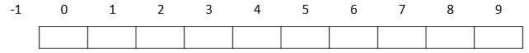
a. AWAL (Inisialisasi)
Proses awal adalah proses menyiapkan indeks penunjuk stack untuk pertama kali.
n - 1
misal n = 10
S [ ]
Top
-1
Top |  | X
Pada saat ini:
Array (Stack) belum ada isinya
Variabel X juga belum ada isinya
Variabel Top isinya = -1
Dalam keadaan iniproses yang bias dilakukan hanyalah Push
Sedangkan Pop belum dapat dilakukan karena isi stack belum ada.

Slide 6
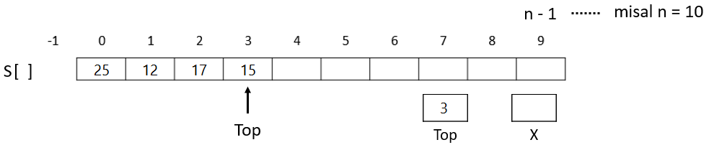
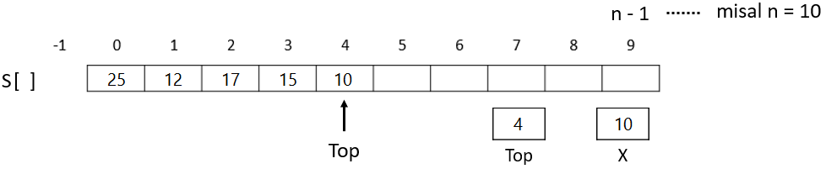
b. PUSH (Masukkan, Insert, Tambah)
Perhatikan ilustrasi stack berikut :
Dalam keadaan seperti yang diilustrasikan, ada 2 hal yang dapat dilakukan yaitu Push dan Pop
Misal isi X = 10, ingin di Push ke Stack Maka Hasilnya:
void PUSH()
{
Top = Top + 1;
S[Top] = X;
}
Bila ada interuksi Push maka data baru (yang diambil dari isi X) akan disimpan dalam elemen S[4]

Slide 7
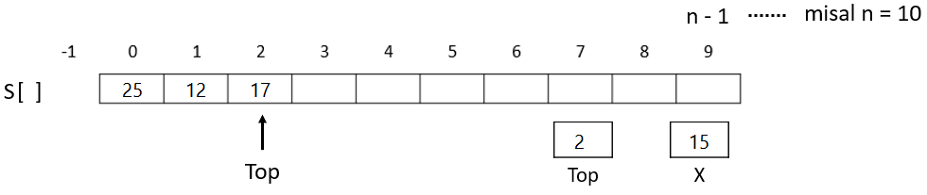
c. POP (Keluar, ambil)
Perhatikan ilustrasi stack berikut :
Dalam keadaan seperti diatas, bila ingin mengambil (Pop) isi Stack, maka yang akan dikeluarkan adalah isi stack yang ditunjuk oleh Top, yang mana nilai 15 akan disimpan pada variable X.
void POP()
{
X = S[Top];
Top = Top - 1;
}
Pop : mengambil dahulu yang ditunjukkan oleh Top, kemudian Top mundur 1 langkah

Slide 8
Kondisi Single Stack
Kondisi Stack ditentukan oleh posisi atau isi Top
Ada 4 macam kondisi Stack, yaitu: Kosong, Penuh, Bisa diisi, Ada isinya
 | Kondisi Stack | Posisi Top | Ilustrasi
a. | KOSONG : tidak ada isinya (empty) | Top = -1 | Gambar a
b. | PENUH : tidak bisa diisi lagi (full) | Top = n – 1 | Gambar c
c. | BISA DIISI : masih nisa diisi (not full) | Top < n – 1 | Gambar a & b
d. | ADA ISINYA : tidak kosong (not empty) | Top > -1 | Gambar b & c

Slide 9
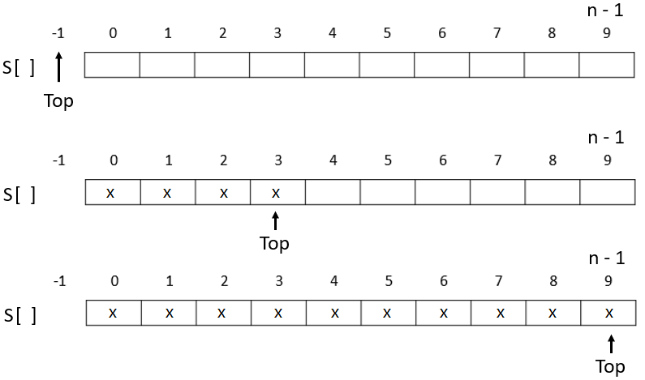
Kondisi Single Stack
Gambar a
KOSONG : Top == -1
BISA DIISI : Top < n – 1
Tidak Bisa POP
Gambar b
ADA ISINYA : Top > – 1
BISA DIISI : Top < n - 1
Gambar c
PENUH : Top == n -1
ADA ISINYA : Top > – 1
Tidak Bisa PUSH

Slide 10
TUGAS

